Slide 1
Защита персональных данных

Slide 2
Правовое регулирование отношений в сфере обработки персональных данных
Конституция Республики Беларусь (ч. 2 ст. 28);
«Государство создает условия для защиты персональных данных и безопасности личности и общества при их использовании».
Закон Республики Беларусь от 07.05.2021 г. № 99-З «О защите
персональных данных» (далее - Закон);
Закон Республики Беларусь от 10.11.2008 г. № 455-З «Об информации,
информатизации и защите информации»;
Указ Президента Республики Беларусь от 28.10.2021 г. № 422 «О мерах по совершенствованию защиты персональных данных».

Slide 3
Сфера действия Закона
Закон регулирует
обработку персональных данных:
без использования средств автоматизации, если
осуществляется систематизация данных по определенным критериям
с использованием средств автоматизации
это обработка в рамках информационных систем и
ресурсов
картотеки, списки, базы данных, журналы и др.

Slide 4
Сфера действия Закона
Закон не регулирует
обработку персональных данных:
в процессе личного, семейного, домашнего и иного подобного их использования, не связанного с профессиональной или
предпринимательской деятельностью
отнесенных к
государственным секретам
переписка в социальных сетях, с помощью электронной почты, сохранение и систематизация адресатов

Slide 5
Термин «персональные данные»
любая информация, относящаяся к идентифицированному физическому лицу или физическому лицу, которое может
быть идентифицировано
Персональные
данные
Определение согласно Закону Республики Беларусь
Это возможность выделить данное лицо
среди остальных, указать на него и
использовать в отношении него особую
модель взаимодействия
Идентификация
лица

Slide 6
Термин «персональные данные»
физическое лицо, которое может быть прямо или косвенно определено, в частности через
фамилию, собственное имя, отчество,
дату рождения,
идентификационный номер
либо через один или несколько признаков, характерных для его физической, психологической, умственной, экономической, культурной или социальной идентичности.
Физическое лицо, которое может быть идентифицировано

Slide 7
Виды персональных данных
Общедоступные персональные данные
Персональные данные, распространённые самим субъектом персональных данных либо распространённые с его согласия, либо в соответствии с требованием законодательных актов
Персональные
данные

Slide 8
Виды персональных данных
Специальные персональные
данные
Персональные данные, касающиеся расовой либо национальной принадлежности, политических взглядов, религиозных или других убеждений, здоровья или половой жизни, судимости, а также биометрические или генетические персональные данные
Персональные
данные

Slide 9
Виды персональных данных
Биометрические персональные данные
это сведения, которые характеризуют физиологические и биологические особенности человека, на основании которых можно установить его личность и которые используются оператором для установления личности субъекта персональных данных. Сравнение должно производиться специальной программой.
Изображение лица
Голос
Отпечатки пальцев
Радужка глаза
Персональные
данные

Slide 10
Виды персональных данных
Генетические персональные данные
информация, относящаяся к наследуемым либо приобретенным генетическим характеристикам человека, которая содержит уникальные данные о его физиологии либо здоровье и может быть выявлена, в частности, при исследовании его биологического образца.
Дезоксирибонуклеиновая кислота (ДНК)
Персональные
данные

Slide 11
Термин «персональные данные»
Физическое
лицо, которое
может быть
прямо
определено
лицо, личность которого можно установить на основании той информации, которую мы рассматриваем, без использования дополнительных сведений.
Физическое
лицо, которое
может быть
косвенно
определено
лицо, личность которого нельзя установить на основании той информации, которую мы рассматриваем, но это можно сделать путем объединения такой информации с иными сведениями, которыми мы располагаем или которые могут быть получены из других источников.

Slide 12
Виды персональных данных
ФИО
место жительства
дата и место рождения
серия и номер паспорта
Иными словами, – данные, называющие конкретное лицо
Номинативные
(сведения,
идентифицирующие
лицо)
личный номер, указанный в договоре
размер заработной платы сотрудника, номер банковского счета, служебная характеристика
адрес электронной почты клиента
информация об успеваемости в школе или институте
IP-адрес компьютера, история поиска в браузере, покупок
отношения с коллегами, взаимоотношениях в семье
информация о болезнях, визитах к врачу
принадлежности имущества
политические взгляды человека
фотографии, видеозаписи лица
Иные (сведения о таком лице или относящиеся к такому лицу)

Slide 13
Термин «обработка»
любое действие или совокупность действий, совершаемые с персональными данными, включая
сбор
систематизацию
хранение
изменение
использование
обезличивание
блокирование
распространение
предоставление
удаление
Обработка
персональных
данных

Slide 14
Термина «оператор»
государственный орган,
юридическое лицо Республики Беларусь,
иная организация,
физическое лицо, в том числе
индивидуальный предприниматель,
самостоятельно или совместно с иными указанными лицами
организующие
и (или) осуществляющие обработку
персональных данных
Оператор

Slide 15


Законность
Справедливость
Общие требования
к обработке персональных
данных
Правовое основание
Ограничение хранения
Ограничение цели
Достоверность
Минимизация

Slide 16
Общие требования к обработке персональных данных:
Законность – обработка персональных данных осуществляется в соответствии с Законом и иными актами законодательства.
Справедливость - обработка должна быть соразмерна заявленным целям (иными словами, без такой обработки цель не достигнешь) и обеспечивать на всех этапах обработки справедливое соотношение интересов всех заинтересованных лиц.

Slide 17
Общие требования к обработке персональных данных
Правовое основание – обработка осуществляется с согласия субъекта персональных данных, за исключением случаев, предусмотренных законодательными актами.
Ограничение хранения - хранение персональных данных должно осуществляться в форме, позволяющей идентифицировать субъекта, не дольше, чем этого требуют заявленные цели обработки.

Slide 18
Общие требования к обработке персональных данных
Ограничение цели – обработка должна ограничиваться достижением конкретных, заранее заявленных законных целей. Не допускается обработка персональных данных, не совместимая с первоначально заявленными целями их обработки.
Достоверность – обработка только актуальных персональных данных.
Минимизации - сбор, хранение и обработка только той информации, которая необходима для конкретной цели.

Slide 19
1. Общая характеристика
По общему правилу, обработка персональных данных осуществляется с согласия субъекта персональных данных.
Согласие является одним из ключевых правовых оснований обработки, отражающим принадлежность персональных данных гражданину и возможность распоряжаться ими по своему усмотрению.
Однако согласие не является единственным легитимным основанием обработки персональных данных.
Законодательство устанавливает случаи, когда такое согласие не требуется (ч. 1 п. 3 ст. 4, ст. 6, п. 2 ст. 8 Закона Республики Беларусь «О защите персональных данных (далее – Закон).

Slide 20


Правовые основания обработки
Согласие субъекта персональных данных
Заключение или исполнение договора
Обработка персональных данных, указанных в документе, адресованном оператору
Оформление и реализация трудовых (служебных) отношений
Защита жизни, здоровья или иных жизненно важных интересов человека
Обработка распространенных ранее персональных данных
Выполнение обязанностей (полномочий), предусмотренных
законодательными актами

Slide 21
Правовые основания обработки
Согласие:

Slide 22
Согласие на обработку персональных данных
Согласие
Свободное
Однозначное
Информированное
Дано добровольно, без принуждения
Дано без сомнений, бесспорное
Вы понимаете, на что именно вы даете
согласие

Slide 23
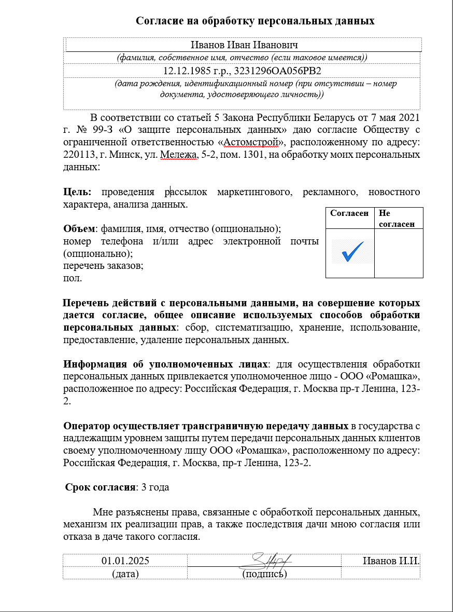

Slide 24
Правовые основания обработки
Согласие:
cамый простой способ получения ПД;
легко получить, но сложно поддерживать;
всегда имеет какие-то определенные временные сроки использования ПД («3 года», «До окончания трудовых отношений» и т.д.);
берется только в том случае, если получить ПД невозможно по другим основаниям, указанным в ст.6 и ч.2 ст.8 Закона «О защите персональных данных»;
форму разрабатывает специалист по внутреннему контролю;
не рекомендуется определять срок действия согласия свыше 3 лет, поскольку в связи со значительным количеством оставляемых согласий гражданину будет затруднительно контролировать обработку своих персональных данных (разъяснение НЦЗПД);
с предоставлением согласия, необходимо субъекта ПД ознакомить с его правами на обратной стороне бланка согласия (обязательно).

Slide 25
Права субъекта персональных данных
Право на отзыв согласия субъекта персональных данных – в течение 15
дней с момента получения заявления
Право на получение информации, касающейся обработки персональных данных - в течение 5 рабочих дней с момента получения заявления
Право на изменение персональных данных - в течение 15 дней с момента получения заявления
Право на получение информации о предоставлении персональных данных третьим лицам - в течение 15 дней с момента получения заявления
Право требовать прекращения обработки персональных данных и (или) их удаления - в течение 15 дней с момента получения заявления
Право на обжалование действий (бездействия) и решений оператора, связанных с обработкой персональных данных
Лицо ОБЯЗАТЕЛЬНО должно быть ознакомлено со своими правами при даче согласия

Slide 26
Правовые основания обработки
Согласие может быть дано в одной из следующих форм:
в письменной форме;
в форме электронного документа (ст. 16, 17 Закона об электронном документе и ЭЦП);
в другой электронной форме:
-путем введения кода, полученного в СМС-сообщении или в письме на электронную почту;
-путем проставления соответствующей отметки на интернет-сайте.
другими способами.
Главное, чтобы такой способ позволял установить факт получения согласия.

Slide 27
Правовые основания обработки
Согласие:
Согласия на обработку персональных данных хранятся в соответствующих структурных подразделениях. Ответственное лицо, назначенное от структурного подразделения, несёт ответственность за их сохранность, а также соблюдение сроков хранения.

Slide 28
Правовые основания обработки
Заключение или исполнение договора:
Абзац пятнадцатый статьи 6 Закона:
согласие субъекта персональных данных на обработку не требуется при получении персональных данных оператором на основании договора, заключенного (заключаемого) с субъектом персональных данных, в целях совершения действий, установленных этим договором.

Slide 29
Правовые основания обработки
Заключение или исполнение договора:
Обработка персональных данных по этому правовому основанию будет соответствовать Закону, если:
оператор осуществляет обработку персональных данных только того физического лица, которое является (будет являться) стороной по договору, заключенному (заключаемому) с оператором.
В случае, если для исполнения своих обязательств, предусмотренных договором, оператору необходимо обрабатывать персональные данные иных физических лиц (не являющихся стороной по договору, заключенному (заключаемому) с оператором), требуется согласие таких физических лиц, если у оператора отсутствует иное правовое основание на обработку их персональных данных, предусмотренное законодательными актами.
Пример: получение согласия на обработку персональных данных не требуется в случае, если обработка осуществляется в рамках заключения и исполнения гражданско-правового договора, стороной которого является субъект персональных данных.

Slide 30
Правовые основания обработки
Заключение или исполнение договора:
Обработка персональных данных по этому правовому основанию будет соответствовать Закону, если:
оператор осуществляет обработку персональных данных физического лица только для целей совершения действий, установленных договором, т.е. когда обработка персональных данных является необходимой для оказания услуг, выполнения работ, совершения действий в отношении конкретного физического лица, и без обработки таких данных выполнение обязательств по договору невозможно или существенно затруднено.

Slide 31
Правовые основания обработки
Заключение или исполнение договора:
Пример: если лицо не исполнило (не исполняет) свои обязательства по договору в установленный срок, вы вправе связаться с ним для выяснения причин и принятия необходимых мер — исключительно по контактным данным (номеру телефона, адресу электронной почты и др. способом), указанным в тексте договора.
Пример: при заключении договора подряда с лицом Оператор вправе осуществлять обработку его персональных данных, необходимых для исполнения условий договора. В частности, допустимо связаться с лицом для уточнения сроков выполнения работ или иных обстоятельств, связанных с предметом договора — исключительно по контактным данным (номеру телефона, адресу электронной почты и др. способом), указанным в тексте договора.

Slide 32
Правовые основания обработки
Заключение или исполнение договора:
Обработка персональных данных по этому правовому основанию также будет соответствовать Закону, если:
обработка персональных данных осуществляется на стадии заключения договора с субъектом персональных данных. При этом договор с субъектом персональных данных в последующем может быть не заключен.
Пример: лицо выразило намерение заключить договор и предоставило свои контактные данные, включая номер телефона для составления двухстороннего договора. В установленный срок для заключения договора лицо не явилось. При последующей попытке связаться с лицом по предоставленному контактном номеру, оно отказалось от заключения договора.

Slide 33
Правовые основания обработки
Документ, адресованный оператору:
согласие субъекта персональных данных на обработку не требуется при получении персональных данных, когда они указаны в документе, адресованном оператору и подписанном субъектом персональных данных, в соответствии с содержанием такого документа.

Slide 34
Правовые основания обработки
Документ, адресованный оператору:
Данное правовое основание может быть применено, если:
документ адресован оператору;
документ подписан субъектом персональных данных (собственноручно либо с использованием электронной цифровой подписи или иных технических средств, компьютерных программ, информационных систем или информационных сетей, если такой способ подписания позволяет достоверно установить, что документ подписан субъектом персональных данных);
обработке подлежат те персональные данные, которые указаны в документе;
обработка осуществляется для целей, указанных в документе.
Примеры: подача заявлений на оказание материальной помощи, компенсацию стоимости путёвок в санаторно-курортные и оздоровительные учреждения, компенсацию расходов на подписку, абонементы, подача резюме или анкеты, содержащих персональные данные, добровольно указанные лицом и т.п.

Slide 35
Правовые основания обработки
Оформление и реализация трудовых (служебных) отношений
Данное основание охватывает два случая обработки персональных данных:
при оформлении трудовых (служебных) отношений;
в процессе трудовой (служебной) деятельности.
Данное основание НЕ ИСПОЛЬЗУЕТСЯ, когда обработка персональных данных работника осуществляется в период трудовой (служебной) деятельности, но не связана непосредственно с трудовой функцией работника (например, при организации добровольного медицинского страхования, если это не предусмотрено коллективным договором или коллективный договор в организации отсутствует).

Slide 36
Правовые основания обработки
Обработка распространенных ранее персональных данных:
Это персональные данные, распространенные самим лицом либо с его согласия;
распространенные в соответствии с требованиями законодательных актов.
Пример:
оператор использует информацию о человеке из статьи, опубликованной в СМИ;
организация направляет приглашения для участия в мероприятии, используя при этом информацию о работниках, размещенную на официальном сайте.

Slide 37
Правовые основания обработки
Обработка распространенных ранее персональных данных:
НО: лицо имеет право заявить требование о прекращении обработки ранее распространённых персональных данных, а также об их удалении — при отсутствии иных законных оснований для их обработки. В таком случае обработка указанных персональных данных подлежит прекращению.

Slide 38
Правовые основания обработки
Обработка для исполнения обязанностей (полномочий), предусмотренных законодательным актом:
согласие субъекта персональных данных на обработку персональных данных не требуется в случаях, когда обработка персональных данных является необходимой для выполнения обязанностей (полномочий), предусмотренных законодательными актами.

Slide 39
Правовые основания обработки
Обработка для исполнения обязанностей (полномочий), предусмотренных законодательным актом
Пример: обработка персональных данных для ведения воинского учета (осн. - ст. 9 Закона Республики Беларусь от 05.11.1992 № 1914-XII «О воинской обязанности и воинской службе»).
Пример: рассмотрение обращений, замечаний и предложений граждан, включая индивидуальных предпринимателей и юридических лиц, документов, связанных с их рассмотрением (осн. - Закон Республики Беларусь от 18 июля 2011 г. № 300-З «Об обращениях граждан и юридических лиц»).
Пример: ведение бухгалтерского учета (осн. - Закон Республики Беларусь от 12 июля 2013 г. №57-З "О бухгалтерском учете и отчетности«).

Slide 40
Реестр обработки персональных данных
Реестр обработки персональных данных расположен на сервере в папке I:\Обработка персональных данных.
В случае планируемого изменения бизнес-процесса, связанного с обработкой персональных данных, руководитель структурного подразделения либо уполномоченное им лицо обязано уведомить Специалиста по внутреннему контролю за обработкой персональных данных не позднее чем за 10 рабочих дней до начала, изменения или завершения соответствующего процесса. Уведомление осуществляется посредством направления заполненного шаблона реестра по корпоративной электронной почте.

Slide 41
Локальные правовые акты Организации
Документы, регламентирующие обработку персональных данных
Политика обработки персональных данных.
Политика обработки персональных данных в рамках трудовой деятельности.
Политика в отношении обработки файлов куки.
Политика видеонаблюдения.

Slide 42
Локальные правовые акты Организации
Политики разъясняют субъектам персональных данных, как и для каких целей их персональные данные собираются, используются или иным образом обрабатываются, а также отражают имеющиеся в связи с этим у субъектов персональных данных права и механизм их реализации.
Актуальная редакция Политики расположена на сайте Организации (QR-код), а также на внутреннем сетевом диске I:\Обработка персональных данных.
Актуальная редакция Политика обработки персональных данных в рамках трудовой деятельности расположена на внутреннем сетевом диске I:\Обработка персональных данных.

Slide 43
Локальные правовые акты Организации
Каждый работник Организации обязан чётко понимать бизнес-процессы, в рамках которых он осуществляет обработку персональных данных:
цели обработки персональных данных;
категории субъектов персональных данных, чьи данные подвергаются обработке;
перечень обрабатываемых персональных данных;
правовые основания обработки персональных данных;
срок хранения персональных данных.
Указанная информация содержится в Политике обработки персональных данных и в Политике обработки персональных данных в рамках трудовой деятельности.
Актуальные редакции Политик расположены на внутреннем сетевом диске I:\Обработка персональных данных

Slide 44
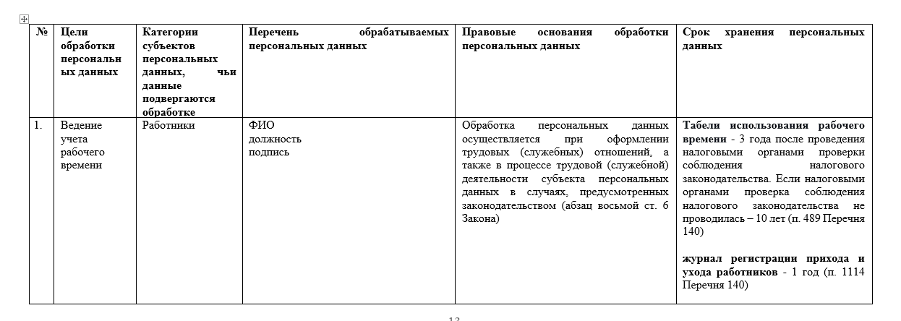
Локальные правовые акты Организации
Общая структура приложения к Политике

Slide 45
Локальные правовые акты Организации
Положение о порядке уничтожения персональных данных:
При уничтожении документов, содержащих ПД необходимо руководствоваться:
Постановлением Министерства юстиции Республики Беларусь от 19.01.2009 г. №4 «Об утверждении инструкции по делопроизводству в государственных органах, и иных организациях».
Постановлением Министерства юстиции Республики Беларусь от 24.05.2012 г. №140 «О перечне типовых документов».
Политиками обработки персональных данных.
Положением о порядке уничтожения персональных данных.

Slide 46
Локальные правовые акты Организации
Положение о порядке уничтожения персональных данных
Положение регламентирует порядок удаления персональных данных, вне зависимости от их формы - бумажной, электронной или размещения в информационных ресурсах (системах). Документ устанавливает механизм уничтожения таких носителей в соответствии с требованиями законодательства о защите персональных данных.

Slide 47
Локальные правовые акты Организации
Положение о порядке уничтожения персональных данных:
Все Работники Организации в той или иной степени участвуют в обработке персональных данных.
Все документы, содержащие персональные данные имеют свой срок хранения, по истечению которого они должны быть уничтожены, и Вы как лицо, которое занимается обработкой персональных данных должны отслеживать эти документы и вовремя их уничтожать.
Все носители персональных данных, подлежат уничтожению в начале года, следующего за годом завершения срока хранения.

Slide 48
Локальные правовые акты Организации
Положение о порядке уничтожения персональных данных:
Например: договоры, контракты по финансово-хозяйственной деятельности и документы к ним согласно Постановления Министерства юстиции Республики Беларусь от 24.05.2012 N 140 «О перечне типовых документов» должны храниться 10 лет.
Таким образом, если договор прекратил своё действие 14 июня 2010 года, срок его хранения истекает в июне 2020 года, а уничтожение может быть произведено только в начале 2021 года - при условии отсутствия иных оснований для продления срока хранения.
Например: документы, послужившие основанием для издания приказов, иных распорядительных документов по личному составу и не вошедшие в состав личных дел (заявления, представления, докладные записки, уведомления и др.) согласно Постановления Министерства юстиции Республики Беларусь от 24.05.2012 N 140 «О перечне типовых документов» должны храниться 3 года.
Таким образом, если указанные документы были составлены, например, 15 мая 2018 года, срок их хранения истекает в мае 2021 года, а уничтожение может быть произведено только в начале 2022 года - при условии отсутствия иных оснований для продления срока хранения.

Slide 49
Локальные правовые акты Организации
Положение о порядке уничтожения персональных данных
Актуальная редакция Положения о порядке уничтожения персональных данных, а также акты о выделении и уничтожении размещены на внутреннем сетевом диске по адресу: I:\Обработка персональных данных

Slide 50
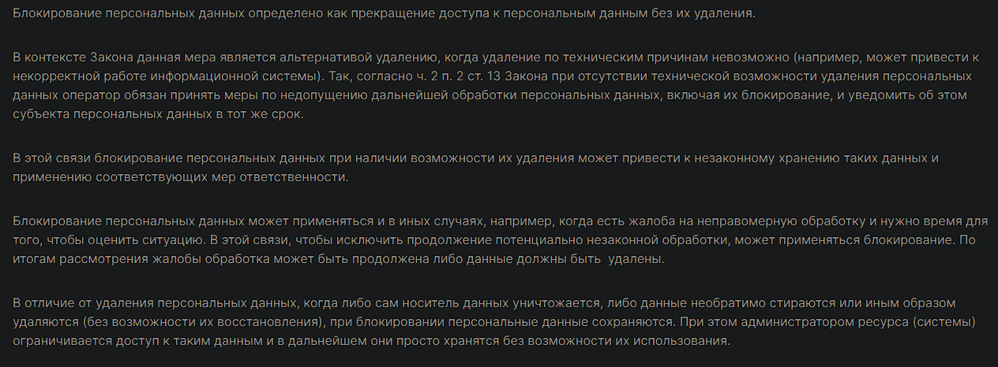
Локальные правовые акты Организации
Положение о порядке удаления (уничтожения) персональных данных: блокирование ПД.

Slide 51
Работа с персональными данными
Допускается сбор и хранение ксерокопий документов только:
если в законодательном акте или в его отсылочной норме указано «снимаются (берутся) ксерокопии (копии) документов». Пример - абзац 8 п. 2 ст.19 Закона Республики Беларусь №433-3 от 28 октября 2008 года «Об основах административных процедур»;
если эти документы являются подтверждением изменения персональных данных.
Пример – п. 4 статьи 11 Закона Республики Беларусь №99 «О защите персональных данных».

Slide 52
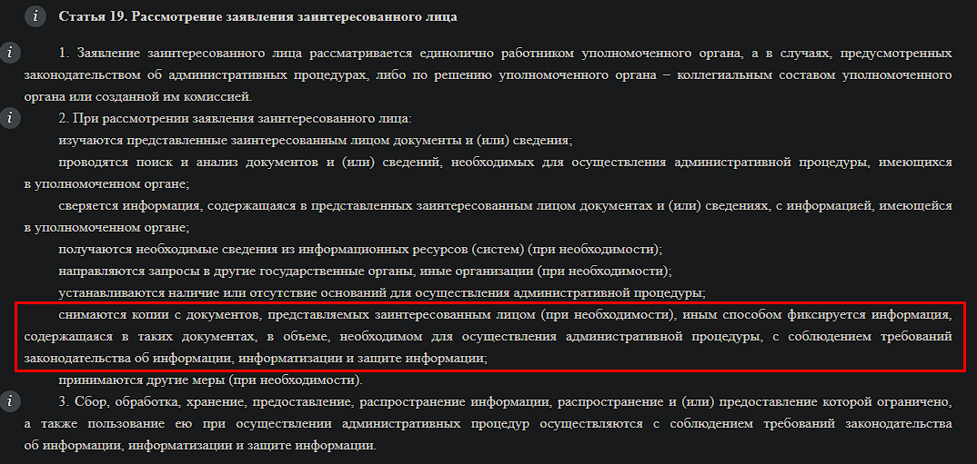
Работа с персональными данными
Закон Республики Беларусь от 28 октября 2008 г. № 433-З «Об основах административных процедур».

Slide 53
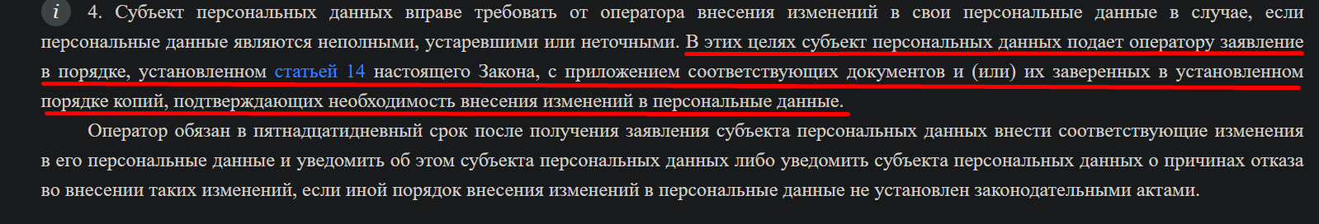
Работа с персональными данными
п. 4 статьи 11 Закона Республики Беларусь №99 «О защите персональных данных».

Slide 54
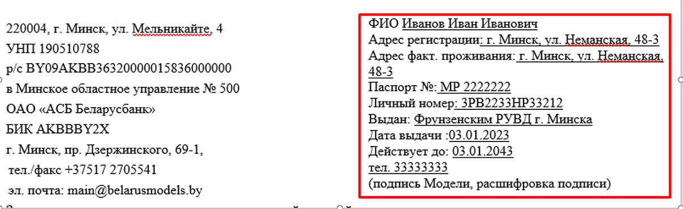
Работа с персональными данными
Не рекомендуется хранить электронные документы в заполненном виде, а именно с реквизитами субъектов персональных данных.

Slide 55
Работа с персональными данными
Право на получение информации о предоставлении персональных данных третьим лицам.
В целях чёткого и последовательного рассмотрения заявлений субъектов персональных данных в Организации применяется Положение о порядке рассмотрения заявлений субъектов персональных данных.
Для документирования фактов передачи персональных данных третьим лицам (другим организациям, государственным органам и т.п.) в каждом структурном подразделении должен вестись «Журнал учёта передачи персональных данных третьим лицам».
Ознакомиться с Положением о порядке рассмотрения заявлений субъектов персональных данных, а также с образцом Журнала учёта передачи персональных данных третьим лицам можно на внутреннем сетевом диске по адресу: I:\Обработка персональных данных

Slide 56
Работа с персональными данными
Заполнение журнала учета передачи персональных данных третьим лицам.
В колонке «Персональные данные, предоставленные третьему лицу», указываются конкретные персональные данные, которые передавались третьему лицу:

Slide 57
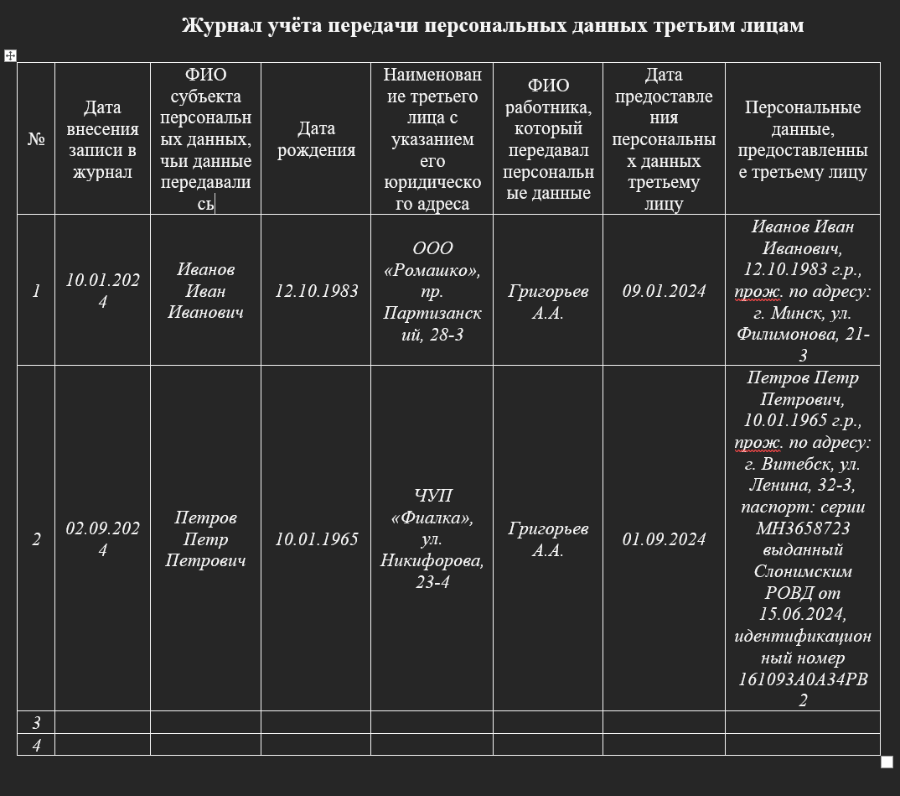
Работа с персональными данными

Slide 58
Работа с персональными данными
Информация о предоставлении персональных данных третьим лицам может не предоставляться субъекту :
если персональные данные могут быть получены любым лицом посредством направления запроса в порядке, установленном законодательством, либо доступа к информационному ресурсу(системе) в глобальной компьютерной сети Интернет;
в соответствии с законодательством о государственной статистике;
в соответствии с законодательством в области национальной безопасности, об обороне, о борьбе с коррупцией, о борьбе с терроризмом и противодействии экстремизму, о предотвращении легализации доходов, полученных преступным путем, финансирования террористической деятельности и финансирования распространения оружия массового поражения, о Государственной границе Республики Беларусь;

Slide 59
Работа с персональными данными
Журнал учета предоставления ПД третьим лицам:
Информация о предоставлении персональных данных третьим лицам может не предоставляться субъекту:
если обработка персональных данных осуществляется в соответствии с законодательством об исполнительном производстве;
если обработка персональных данных осуществляется при осуществлении правосудия и организации деятельности судов общей юрисдикции.

Slide 60
Работа с персональными данными
Персональные данные субъектов предоставляются только в соответствии с официальным запросом другой организации (государственного органа и др.) с указанием правового основания, цели обработки, содержания и объема запрашиваемых персональных данных. При этом если правовым основанием для обработки является согласие субъекта персональных данных, то запрос направляется с приложением копии согласия.
Если правовые основания в запросе не указаны, то персональные данные работника могут быть представлены третьему лицу только при условии получения нанимателем от работника согласия на обработку его персональных данных для этой цели.

Slide 61
Работа с персональными данными
В случае отсутствия в официальном запросе хотя бы одного из обязательных элементов - правового основания, цели обработки, содержания или объёма запрашиваемых персональных данных, следует обратиться к инициатору с требованием направить повторный запрос с полной информацией.

Slide 62
Правила работы с персональными данными:
Особое внимание следует уделять использованию черновиков. Перед повторным применением бумажных носителей необходимо обязательно проверять их оборотную сторону на предмет наличия персональных данных, сведений, составляющих коммерческую тайну, либо иной конфиденциальной информации.

Slide 63
Правила работы с персональными данными:
В случае инцидента, связанного с нарушением безопасности персональных данных - включая отправку электронного сообщения или письма, содержащего персональные данные, по ошибочному адресу; утрату флеш-накопителя, ноутбука или иного электронного устройства, содержащего персональные данные - сотрудник обязан незамедлительно (в максимально короткие сроки) уведомить посредством корпоративной почты Специалиста по внутреннему контролю за обработкой персональных данных.
Уведомление должно содержать:
дату и время обнаружения
ФИО работника, допустивший инцидент;
ФИО работника, выявившего инцидент;
тип и идентификацию устройства (если применимо);
описание состава и объёма затронутых персональных данных;
предполагаемые причины инцидента;
возможные негативные последствия для субъектов персональных данных и для Организации;
иную информацию, которая может дополнительно осветить обстоятельства инцидента и способствовать его инцидента;

Slide 64
Правила работы с персональными данными:
не допускать распространения и (или) предоставления персональных данных без согласия субъекта персональных данных или наличия иного законного основания;
не передавать личные атрибуты доступа (логин, пароль) к информационным системам и базам данных, исключать возможность ознакомления с ними посторонних лиц при хранении и вводе, не использовать чужие атрибуты доступа;
осуществлять обработку персональных данных исключительно в рамках исполнения должностных обязанностей и в объёме, необходимом для их надлежащего выполнения;
не использовать персональные данные в личных целях или для иных целей, не связанных с исполнением должностных обязанностей;
не изменять конфигурацию рабочего компьютера, не отключать средства антивирусной защиты, не устанавливать сторонние программы или оборудование;

Slide 65
Правила работы с персональными данными:
хранить на рабочем столе только минимально необходимые документы, чтобы снизить риск несанкционированного доступа, потери или повреждения информации;
не создавать и не распространять вредоносное программное обеспечение, включая вирусы, «черви», «трояны», «шпионские» программы и аналогичные средства;
не предпринимать попыток несанкционированного доступа в помещения с дополнительными требованиями по контролю доступа.

Slide 66
При отлучении работника со своего рабочего места ему необходимо:
Заблокировать компьютер при помощи комбинации клавиш на клавиатуре Win+L или меню «Пуск –> Учетная запись –> Заблокировать».
Закрыть дверь кабинета на ключ.
Если закрыть кабинет невозможно по определенным объективным причинам, то все документы, которые содержат персональные данные необходимо положить в ящик, полку или сейф оборудованный замком с последующим запиранием.

Slide 67
Правила пользования корпоративной почтой:
При использовании корпоративной электронной почты работник обязан:
не передавать сообщения, содержащие информацию, файлы или программное обеспечение, способные нарушить или ограничить работу информационных систем;
не переходить по ссылкам и не открывать вложения из писем, полученных от неизвестных отправителей, особенно файлы в форматах *.exe, *.vbs, *.com, *.swf, независимо от источника.

Slide 68
В целях оперативного реагирования и предотвращения инцидентов информационной безопасности, затрагивающих персональные данные работников и (или) иных субъектов, чьи данные обрабатываются Организацией, работник обязан незамедлительно уведомить IT-отдел и специалиста внутреннего контроля за обработкой персональных данных Организации:
о попытках или фактах незаконного распространения персональных данных, а также иных обстоятельствах, способных привести к утечке или нарушению конфиденциальности;
об утрате носителей информации, содержащих персональные данные;
об утрате пропусков, компрометации атрибутов доступа и иных событиях, способных привести к несанкционированному доступу;
об обнаружении попыток несанкционированного доступа к персональным данным;
об иных нарушениях порядка обработки персональных данных.

Slide 69
Памятка:
При отсутствии всех работников, закреплённых за кабинетом, дверь помещения подлежит обязательному закрытию на запорное устройство.;
при временном отсутствии на рабочем месте Работник обязан заблокировать свою учётную запись (сеанс) на рабочем компьютере;
не оставлять документы с персональными данными на открытых поверхностях без присмотра;
не открывать электронные письма и вложения от неизвестных отправителей;
контролировать сроки хранения документов, содержащих персональные данные, и инициировать их уничтожение по истечении срока;
использовать утверждённые формы согласий и заявлений - без самовольных изменений;
при передаче данных третьим лицам – проверять наличие правового основания, цели обработки, содержания или объёма запрашиваемых персональных данных;
о любых инцидентах, утечках или нарушениях, связанных с обработкой персональных данных, необходимо незамедлительно сообщать Специалисту по внутреннему контролю за обработкой персональных данных по контактному номеру: 8 (044) 752-48-00 или по электронной почте: reveko_k@mile.by;
документы, регламентирующие обработку персональных данных в Организации размещены на внутреннем сетевом диске по адресу: I:\Обработка персональных данных.

Slide 70
Ответственность

Slide 71
Статья 47 ТК (с 29.06.2021)
Дополнительные основания прекращения трудового договора с
некоторыми категориями работников при определенных условиях
Помимо оснований, предусмотренных настоящим Кодексом, трудовой договор с некоторыми категориями работников может быть прекращен в случаях:
10) нарушения
работником порядка сбора, хранения, изменения,
систематизации,
использования, обезличивания, блокирования, распространения, предоставления, удаления персональных данных.

Slide 72
Статья 19. Ответственность за нарушение настоящего
Закона
Лица, виновные в нарушении настоящего Закона, несут ответственность, предусмотренную законодательными актами.
Моральный вред, причиненный субъекту персональных данных вследствие нарушения его прав,
установленных
возмещению.
осуществляется
настоящим
Возмещение
независимо
Законом, подлежит
морального вреда
от
возмещения субъектом
имущественного вреда и
понесенных
персональных данных убытков.

Slide 73
Статья 23.7 КоАП (с 01.03.2021)
Нарушение законодательства о защите персональных
данных
Умышленные незаконные сбор, обработка, хранение или предоставление персональных данных физического лица либо нарушение его прав, связанных с обработкой персональных данных, - влекут наложение штрафа в размере до пятидесяти базовых величин.
Деяния, предусмотренные частью 1 настоящей статьи, совершенные лицом, которому персональные данные известны в связи с его профессиональной или служебной деятельностью, - влекут наложение штрафа в размере от четырех до ста базовых величин.
Умышленное незаконное распространение персональных данных физических
лиц - влечет наложение штрафа в размере до двухсот базовых величин.
Несоблюдение мер обеспечения защиты персональных данных физических лиц - влечет наложение штрафа в размере от двух до десяти базовых величин, на индивидуального предпринимателя - от десяти до двадцати пяти базовых величин, а на юридическое лицо - от двадцати до пятидесяти базовых величин.

Slide 74
Судебная практика:
Л., работающая начальником отдела урегулирования страховых случаев по личному страхованию управления урегулирования страховых случаев ЗАСО П., 06.05.2022 умышленно незаконно разгласила персональные данные К., которые стали известны ей в связи с ее служебной деятельностью, без его согласия.
Минский городской суд привлек Л. к административной ответственности, как должностное лицо по ч. 2 ст. 23.7.
Срок привлечения должностного лица составляет: не позднее 3 лет со дня совершения административного правонарушения и 6 месяцев со дня его обнаружения.
В. в глобальной сети Интернет в группе М. в социальной сети О под именем Т. умышленно для всеобщего обозрения распространила персональные данные: фамилию, имя отчество, дату и место рождения, фотографию, адрес места жительства, место работы, личный телефонный номер физического лица Ч., в результате чего незаконно без согласия Ч. распространила ее личные данные, чем нарушила ст. 34 Закона N 455-З.
Суд подтвердил виновность В., но указал на пропуск срока привлечения к административной ответственности.
Срок привлечения физического лица составляет: не позднее двух месяцев со дня совершения.

Slide 75
Статья 203-1 УК (с 19.06.2021)
Незаконные действия в отношении информации о частной
жизни и персональных данных
Умышленные незаконные сбор, предоставление информации о частной жизни и (или) персональных данных другого лица без его согласия, повлекшие причинение существенного вреда правам, свободам и законным интересам гражданина, –
наказываются общественными работами, или штрафом, или арестом, или ограничением свободы на срок до двух лет, или лишением свободы на тот же срок.
Умышленное незаконное распространение информации о частной жизни и (или) персональных данных другого лица без его согласия, повлекшие причинение существенного вреда правам, свободам и законным интересам гражданина, –
наказываются лишением права занимать определенные должности или заниматься определенной деятельностью со трафом или ограничением свободы на срок до трех лет со штрафом, или лишением свободы на тот же срок со штрафом.
Действия, предусмотренные частями 1 или 2 настоящей статьи, совершенные в отношении лица или его близких в связи с осуществлением им служебной деятельности или выполнением общественного долга, –
наказываются ограничением свободы на срок до пяти лет со штрафом, или лишением свободы на тот же срок со штрафом.

Slide 76
Статья 203-2 УК (с 19.06.2021)
Несоблюдение мер обеспечения защиты персональных
данных
Несоблюдение мер обеспечения защиты персональных данных лицом, осуществляющим обработку персональных данных, повлекшее по неосторожности их распространение и причинение тяжких последствий, —
наказывается штрафом, или лишением права занимать определенные должности или заниматься определенной деятельностью, или исправительными работами на срок до одного года, или арестом, или ограничением свободы на срок до двух лет, или лишением свободы на срок до одного года.

Slide 77
Риски, связанные с обработкой персональных данных:
имидж и репутация;
утечка персональных данных;
иски;
жалобы в уполномоченный орган по защите персональных
данных;
отрицательные результаты проверок уполномоченного органа;
приостановление (прекращение) обработки персональных данных в информационном ресурсе (системе);
привлечение к ответственности за нарушение порядка
обработки ПД.

Slide 78
Если у Вас в ходе работы возникают вопросы:
являются ли обрабатываемые Вами данные персональными?
правильно ли я обрабатываю ПД?
Обязательно обращайтесь.

Slide 79
ДЛЯ ОХРАНЫ и ЛИНЕЙНОГО ПЕРСОНАЛА

Slide 80
Осуществление фото- видеосъемки
В соответствии со статьёй 6 Закона Республики Беларусь от 10.11.2008 № 455-З «Об информации, информатизации и защите информации», посетители вправе осуществлять фото- и видеосъёмку в торговом зале, прилегающей территории к торговому объекту, за исключением служебных помещений. При этом работник, попавший в кадр, вправе потребовать прекращения съёмки и удаления материалов, ссылаясь на статью 18 указанного закона или статью 4 Закона Республики Беларусь от 07.05.2021 № 99-З «О защите персональных данных»

Slide 81
Осуществление фото- видеосъемки
Согласно статье 34 Закона Республики Беларусь от 17.07.2008 № 427-З «О средствах массовой информации», журналист имеет право:
осуществлять записи (включая кино-, фото- и видеосъёмку) с использованием средств аудиовизуальной техники при наличии аккредитации либо по согласованию с физическими или юридическими лицами — в отношении указанных лиц, если иное не предусмотрено законодательством;
проводить фото- и видеосъёмку в местах, открытых для массового посещения, а также во время проведения массовых мероприятий.

Slide 82
Осуществление фото- видеосъемки
Блогеры не являются журналистами и не пользуются предусмотренными для журналистов правами, если не аккредитованы или не действуют в рамках зарегистрированного СМИ.

Slide 83
ДЛЯ УПРАВЛЕНИЯ ПЕРСОНАЛОМ

Slide 84
Работа с персональными данными
Обработка документов соискателей (кандидатов на трудоустройство), включая поиск, оценку соответствия установленным требованиям, взаимодействие с соискателями, а также и хранение резюме (анкет) в случае отказа в приеме на работу:
при направлении резюме (анкеты) и (или) иных документов в электронном сообщении на адрес электронной почты организации– обработка персональных данных осуществляется на основании согласия субъекта персональных данных (статья 5 Закона);
при заполнении бланка анкеты, предоставленного ООО "Астомстрой" - обработка персональных данных осуществляется на основании согласия субъекта персональных данных (статья 5 Закона);
при направлении (предоставлении) резюме (анкеты) и (или) иных документов в письменном виде - обработка персональных данных, указанных в документе, адресованном оператору и подписанном субъектом персональных данных, в соответствии с содержанием такого документа (абзац шестнадцатый статьи 6 Закона);
при рассмотрении резюме, размещенного на сайтах поиска работы – обработка распространенных ранее персональных данных (абзац девятнадцатый статьи 6 Закона)

Slide 85
!!!

Slide 86
!!!

Slide 87
Спасибо за внимание!

